Slide 1
Les IDE
DUGELET Aubin
Kieny valentin
Martins dylan
Blanc Maxime

Slide 2
IDE vous avez dit ?
Ou EDI (en bon français)
Integrating Environment Development
Environnement de Développement Intégré

Slide 3
IDE © : since 1980
Assister/Formaliser création logiciel
Outils assistant le développeur
Amélirorer documentation du code
Définition, conception, programmation
Plus tard test et maintenance

Slide 4
La recette magique pour un IDE
Une interface graphique
Sélectionner fichier, définir options, lancer opérations
Editeur de code source
Un compilateur
Outil de débogage

Slide 5
La recette magique pour un IDE

Slide 6
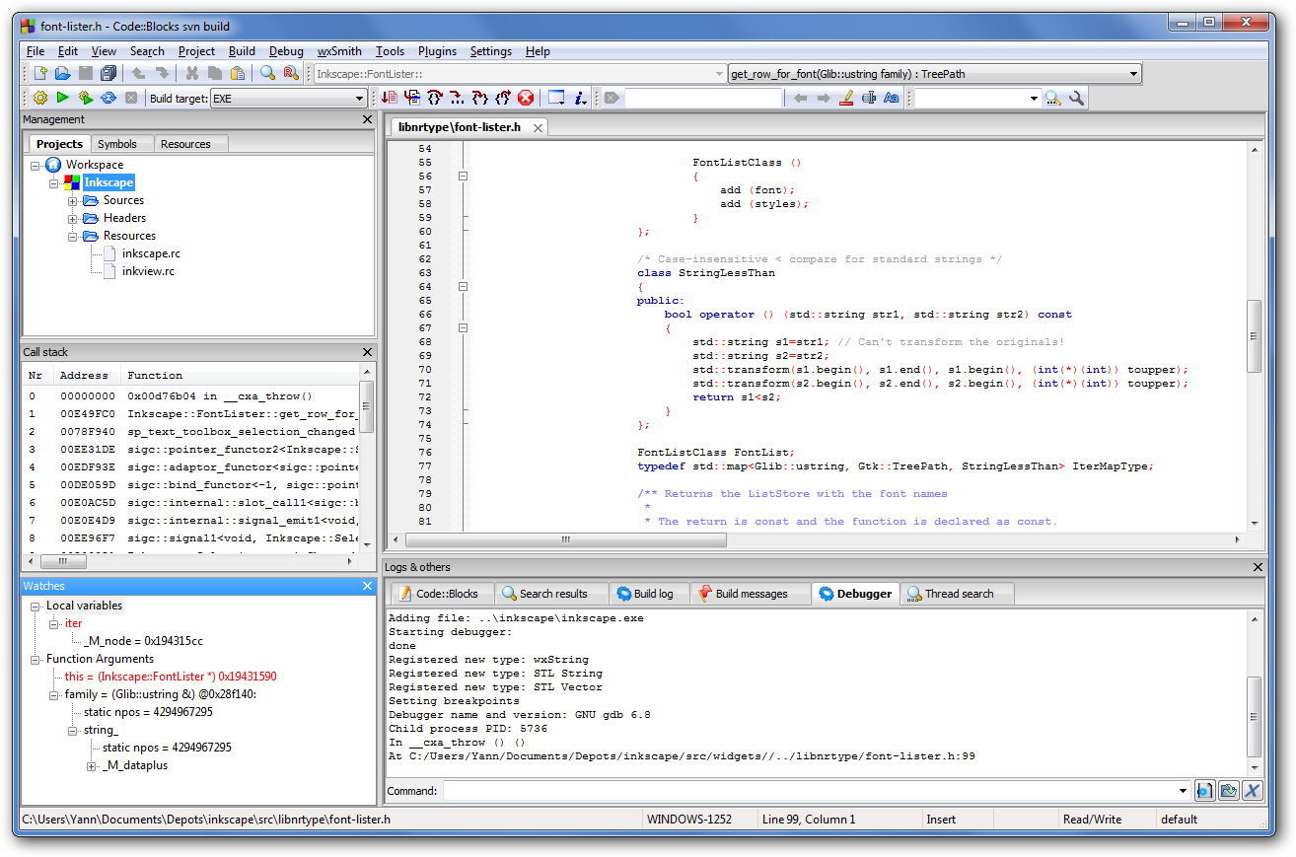
Les recommandations de Kodon Futé
Code::Blocks

Slide 7
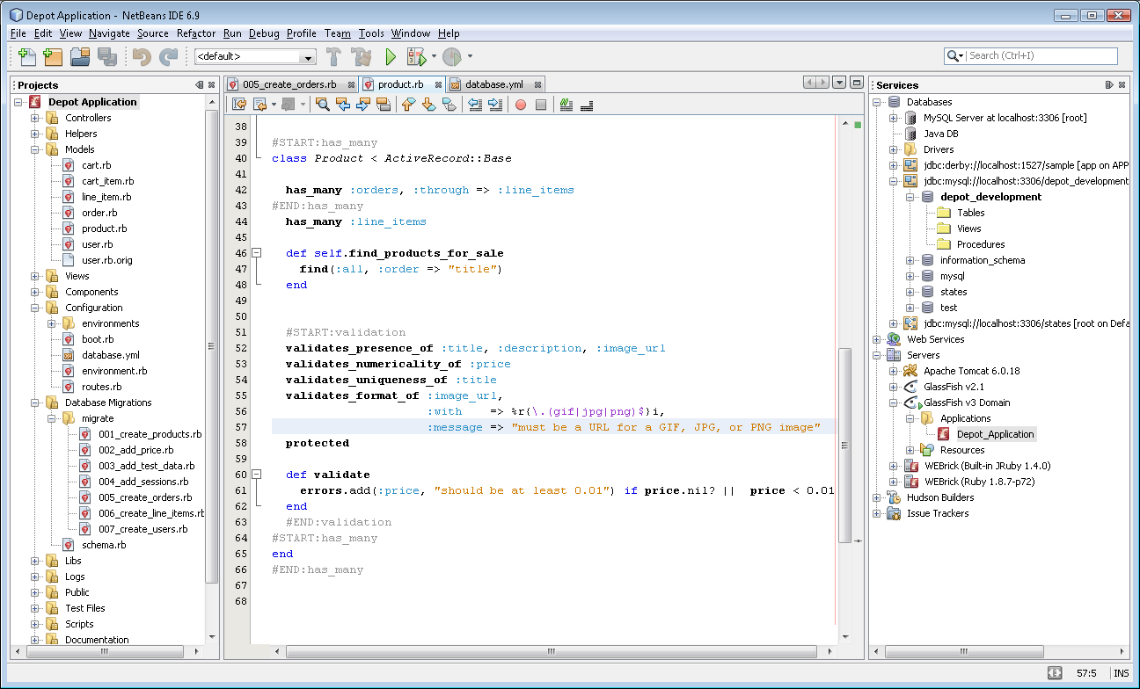
Les recommandations de Kodon Futé
NetBeans

Slide 8
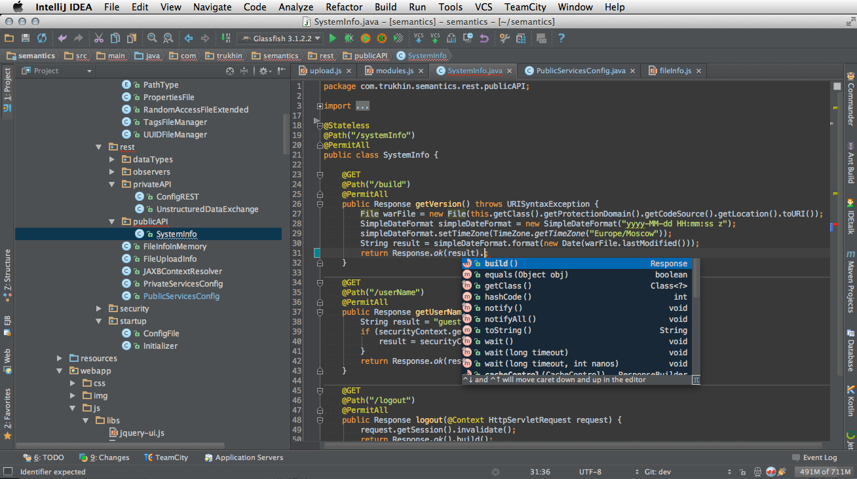
Les recommandations de Kodon Futé
IntelliJ IDEA

Slide 9
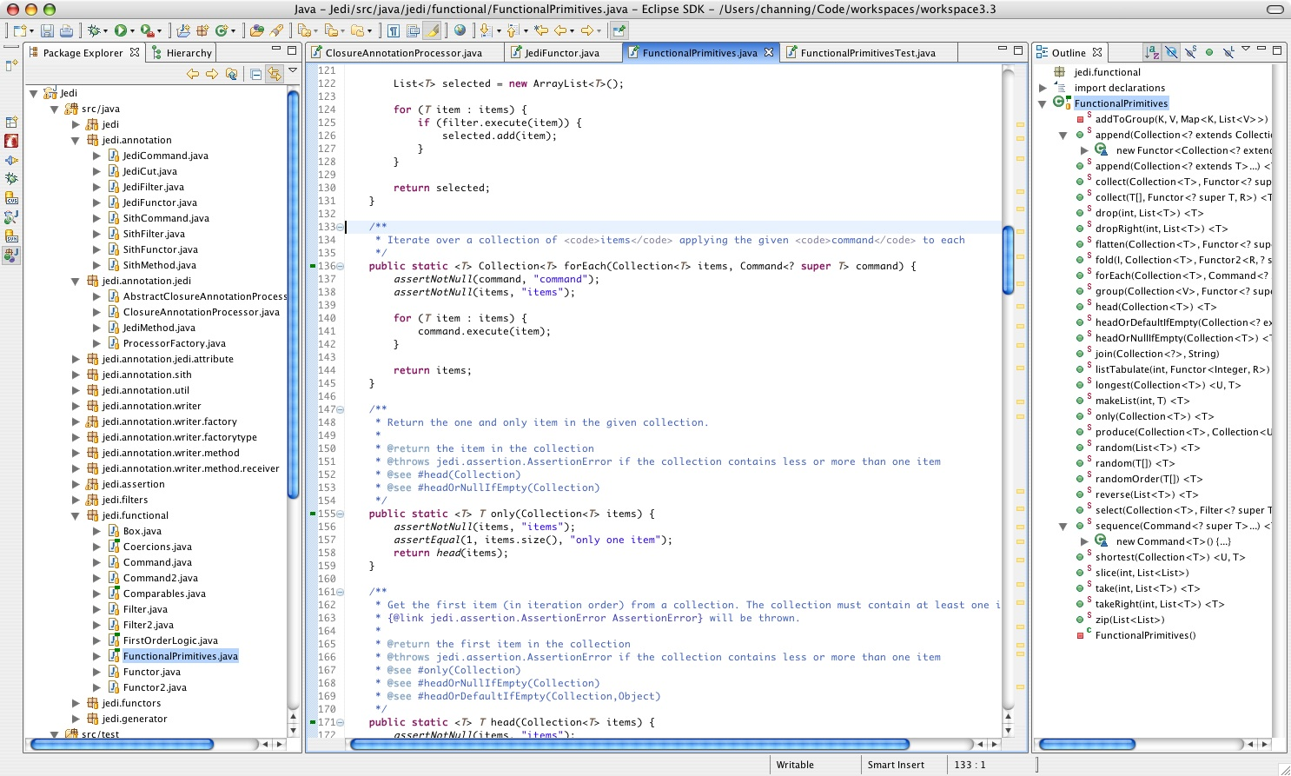
Les recommandations de Kodon Futé
Eclipse

Slide 10
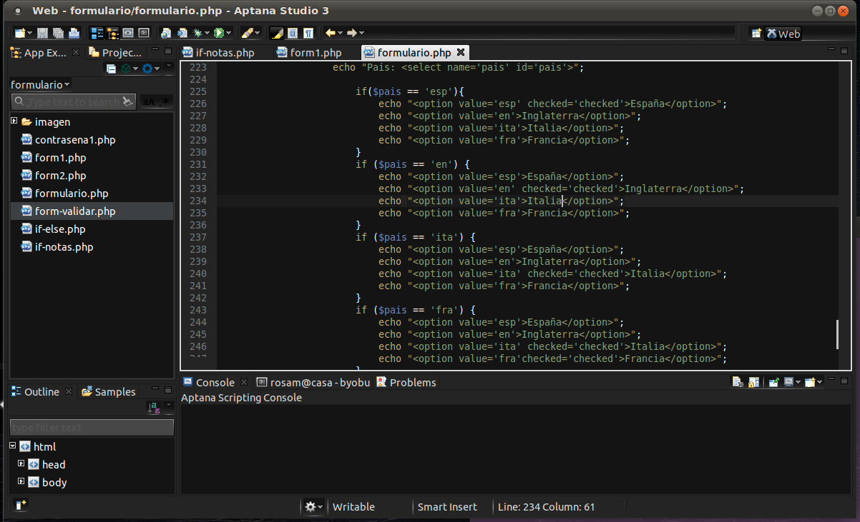
Les recommandations de Kodon Futé
Aptana studio

Slide 11
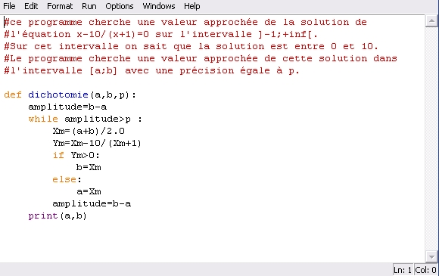
Les recommandations de Kodon Futé
Python IDLE

